Slide 1
МІНІСТЕРСТВО ОСВІТИ І НАУКИ, МОЛОДІ І СПОРТУ УКРАЇНИ НАЦІОНАЛЬНИЙ ТЕХНІЧНИЙ УНІВЕРСИТЕТ «ХАРКІВСЬКИЙ ПОЛІТЕХНІЧНИЙ ІНСТИТУТ» Кафедра «Автоматизовані системи управління» Дипломна робота «Розробка моделей та програмних рішень для задачі прогнозування обсягів продажів комп'ютерних комплектуючих». Керівник дипломної роботи: Ст. викладач каф. АСУ /Лютенко І.В./ Виконавець: Студент групи ІФ-37в /Курасов І.І./ Харків 2013

Slide 2
Постановка задачі
Провести аналіз проблеми прогнозування.
Розробити алгоритмічне забезпечення задачі прогнозування продажів.
Спроектувати програмне забезпечення для задачі прогнозування продажів.
Розробити програмне забезпечення для задачі прогнозування.
31.01.2013 Курасов І.І. ИФ-37в | «Розробка моделей та програмних рішень для задачі прогнозування обсягів продажів комп'ютерних комплектуючих» | 1/9

Slide 3
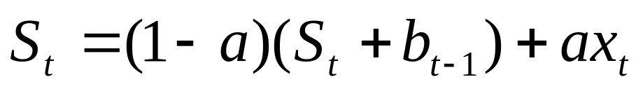
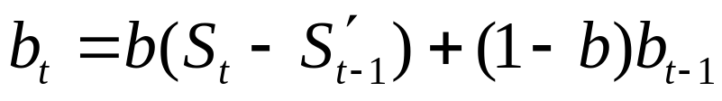
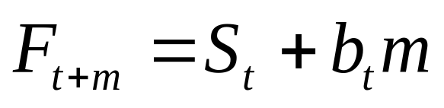
Метод Хольта
31.01.2013 Курасов І.І. ИФ-37в | «Розробка моделей та програмних рішень для задачі прогнозування обсягів продажів комп'ютерних комплектуючих» | 2/9

Slide 4
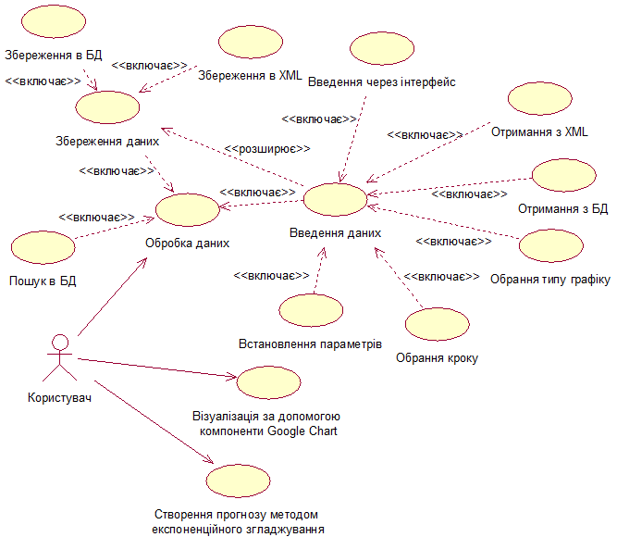
Діаграма варіантів використання
31.01.2013 Курасов І.І. ИФ-37в | «Розробка моделей та програмних рішень для задачі прогнозування обсягів продажів комп'ютерних комплектуючих» | 3/9

Slide 5
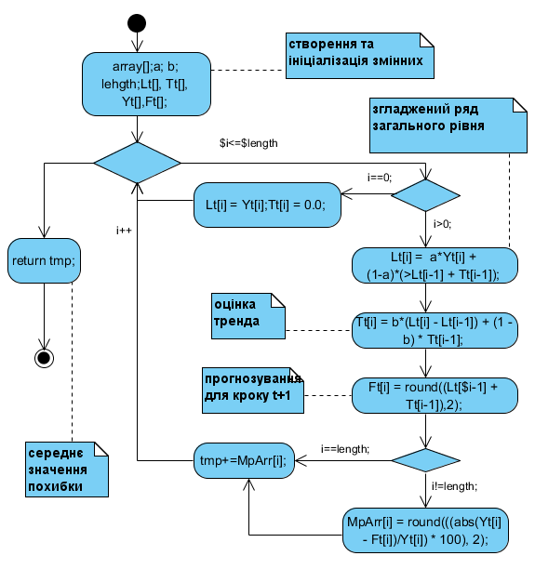
Діаграма діяльності
31.01.2013 Курасов І.І. ИФ-37в | «Розробка моделей та програмних рішень для задачі прогнозування обсягів продажів комп'ютерних комплектуючих» | 4/9

Slide 6
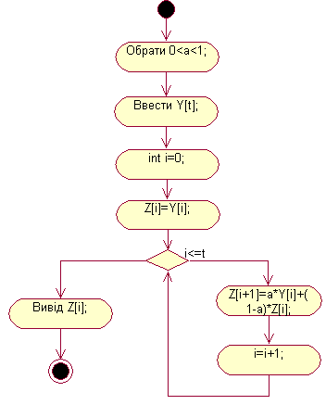
Діаграма діяльності методу експоненціального згладжування
31.01.2013 Курасов І.І. ИФ-37в | «Розробка моделей та програмних рішень для задачі прогнозування обсягів продажів комп'ютерних комплектуючих» | 5/9

Slide 7
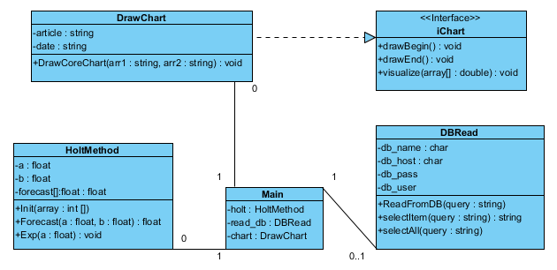
Діаграма класів
31.01.2013 Курасов І.І. ИФ-37в | «Розробка моделей та програмних рішень для задачі прогнозування обсягів продажів комп'ютерних комплектуючих» | 6/9

Slide 8
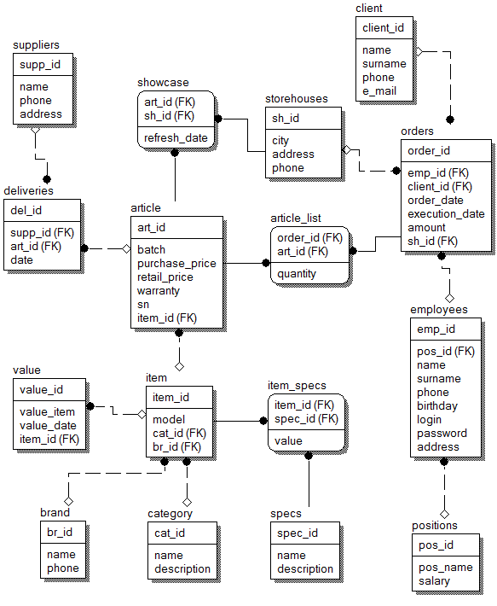
Модель даних
31.01.2013 Курасов І.І. ИФ-37в | «Розробка моделей та програмних рішень для задачі прогнозування обсягів продажів комп'ютерних комплектуючих» | 7/9

Slide 9
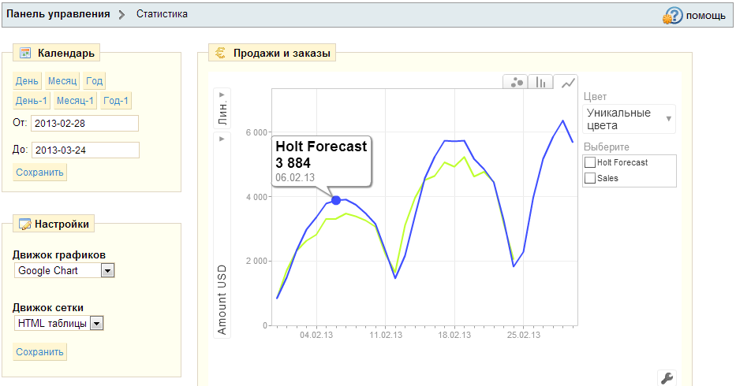
Приклад використання програми
31.01.2013 Курасов І.І. ИФ-37в | «Розробка моделей та програмних рішень для задачі прогнозування обсягів продажів комп'ютерних комплектуючих» | 8/9

Slide 10
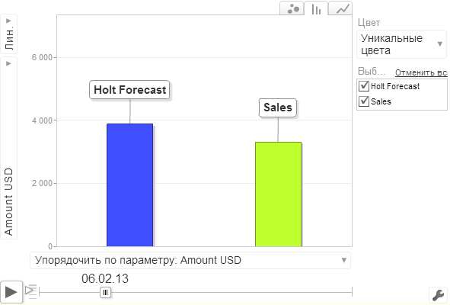
Приклад використання програми
31.01.2013 Курасов І.І. ИФ-37в | «Розробка моделей та програмних рішень для задачі прогнозування обсягів продажів комп'ютерних комплектуючих» | 9/9

Slide 11
Дякую за увагу!!!

